Slide 1
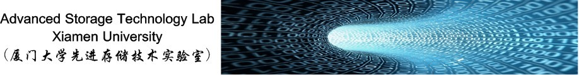

NoSQL综述

Slide 2
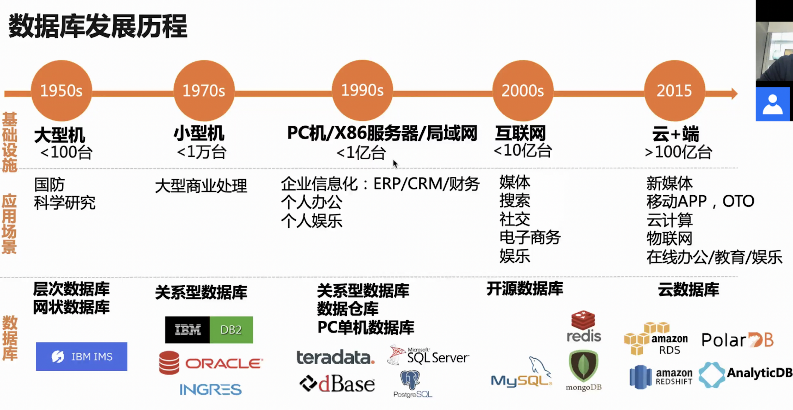

NoSQL数据库
注：部分内容源自阿里巴巴集团数据库团队李飞飞博士，阿里巴巴副总裁

Slide 3
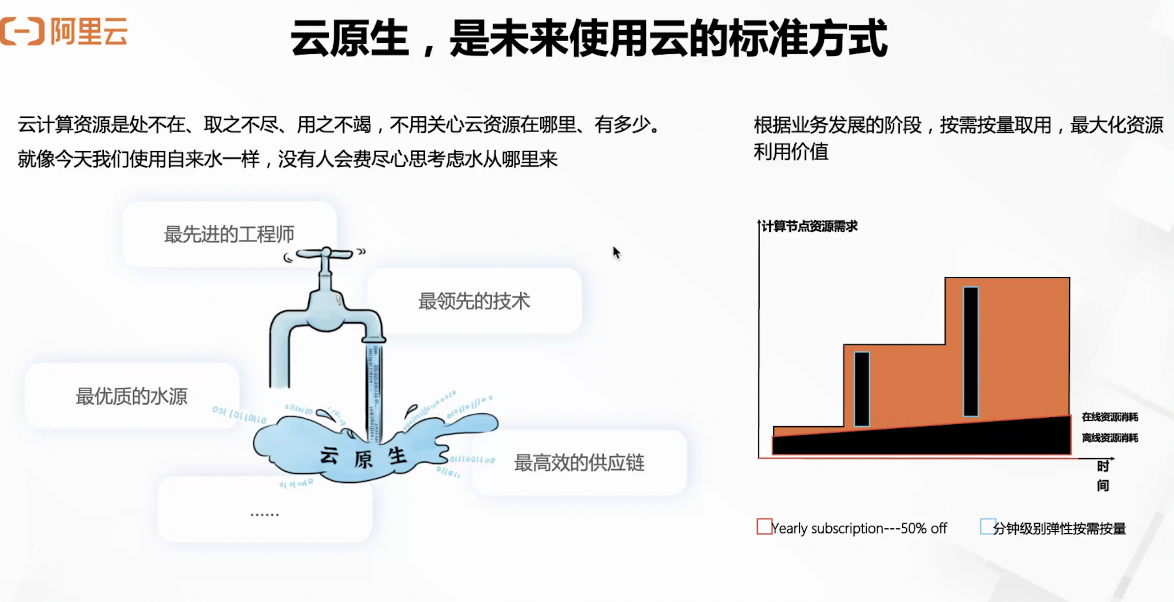

NoSQL数据库

Slide 4
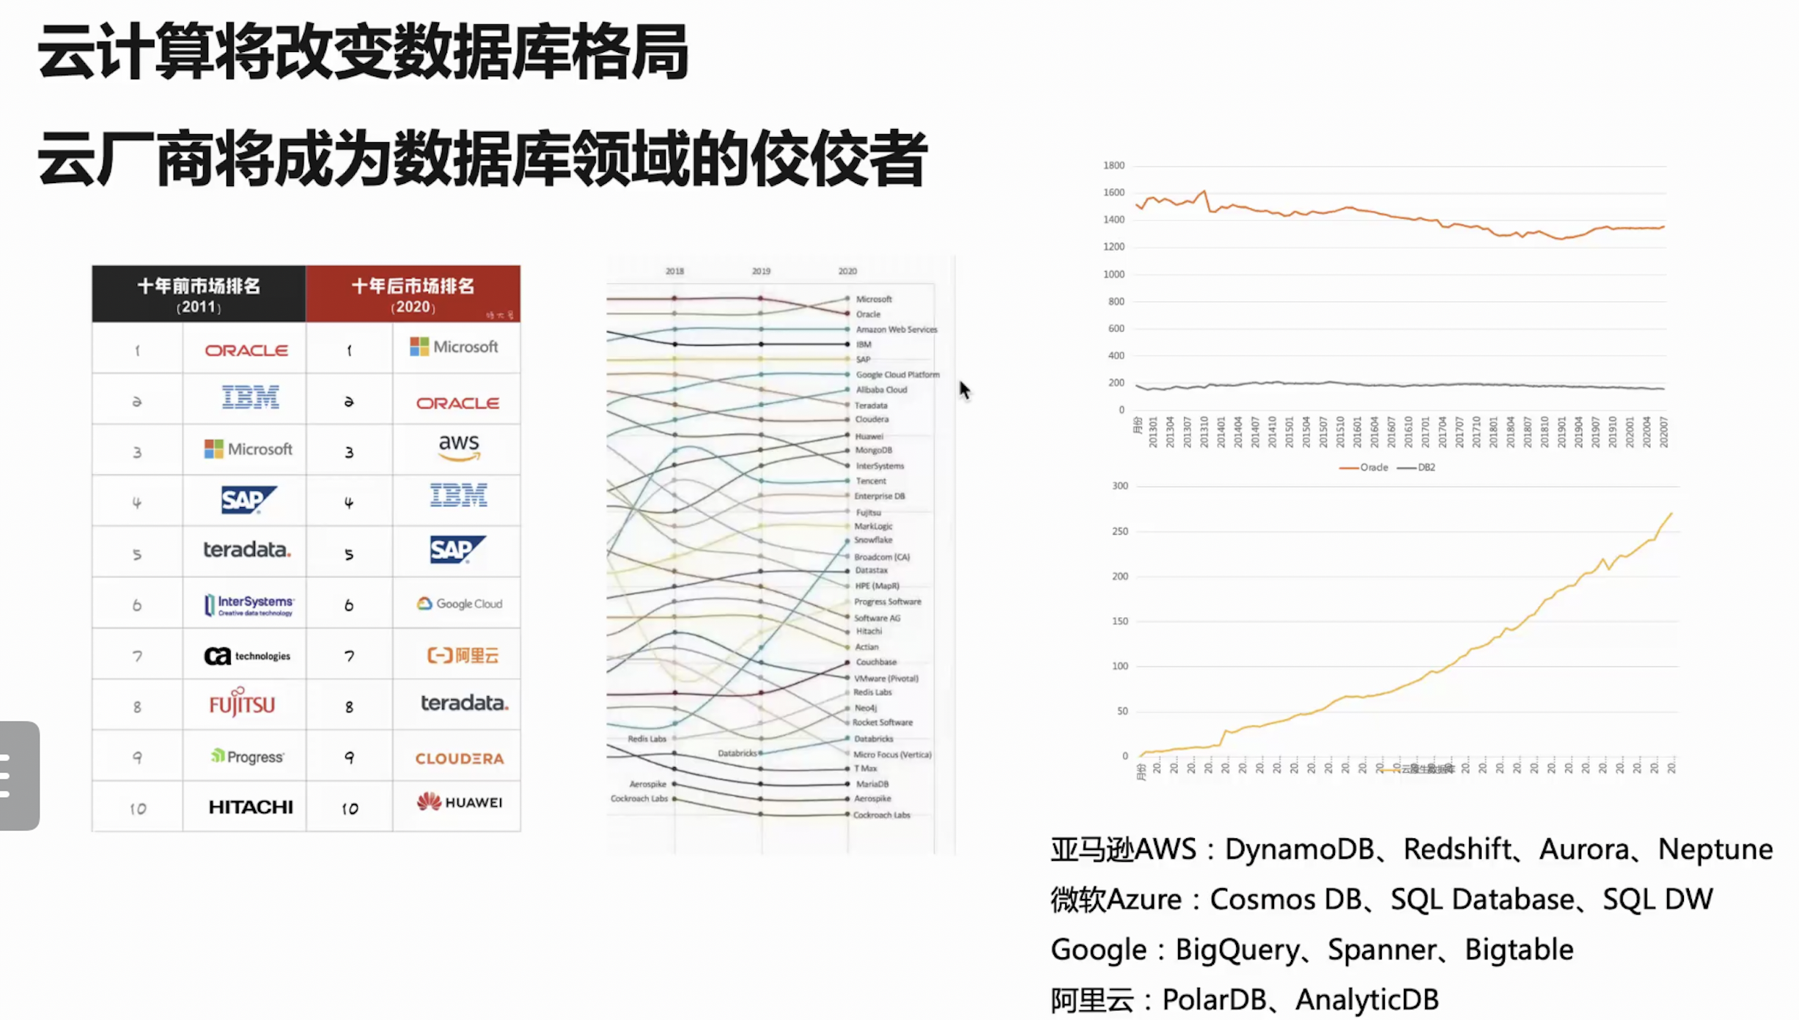


NoSQL数据库

Slide 5
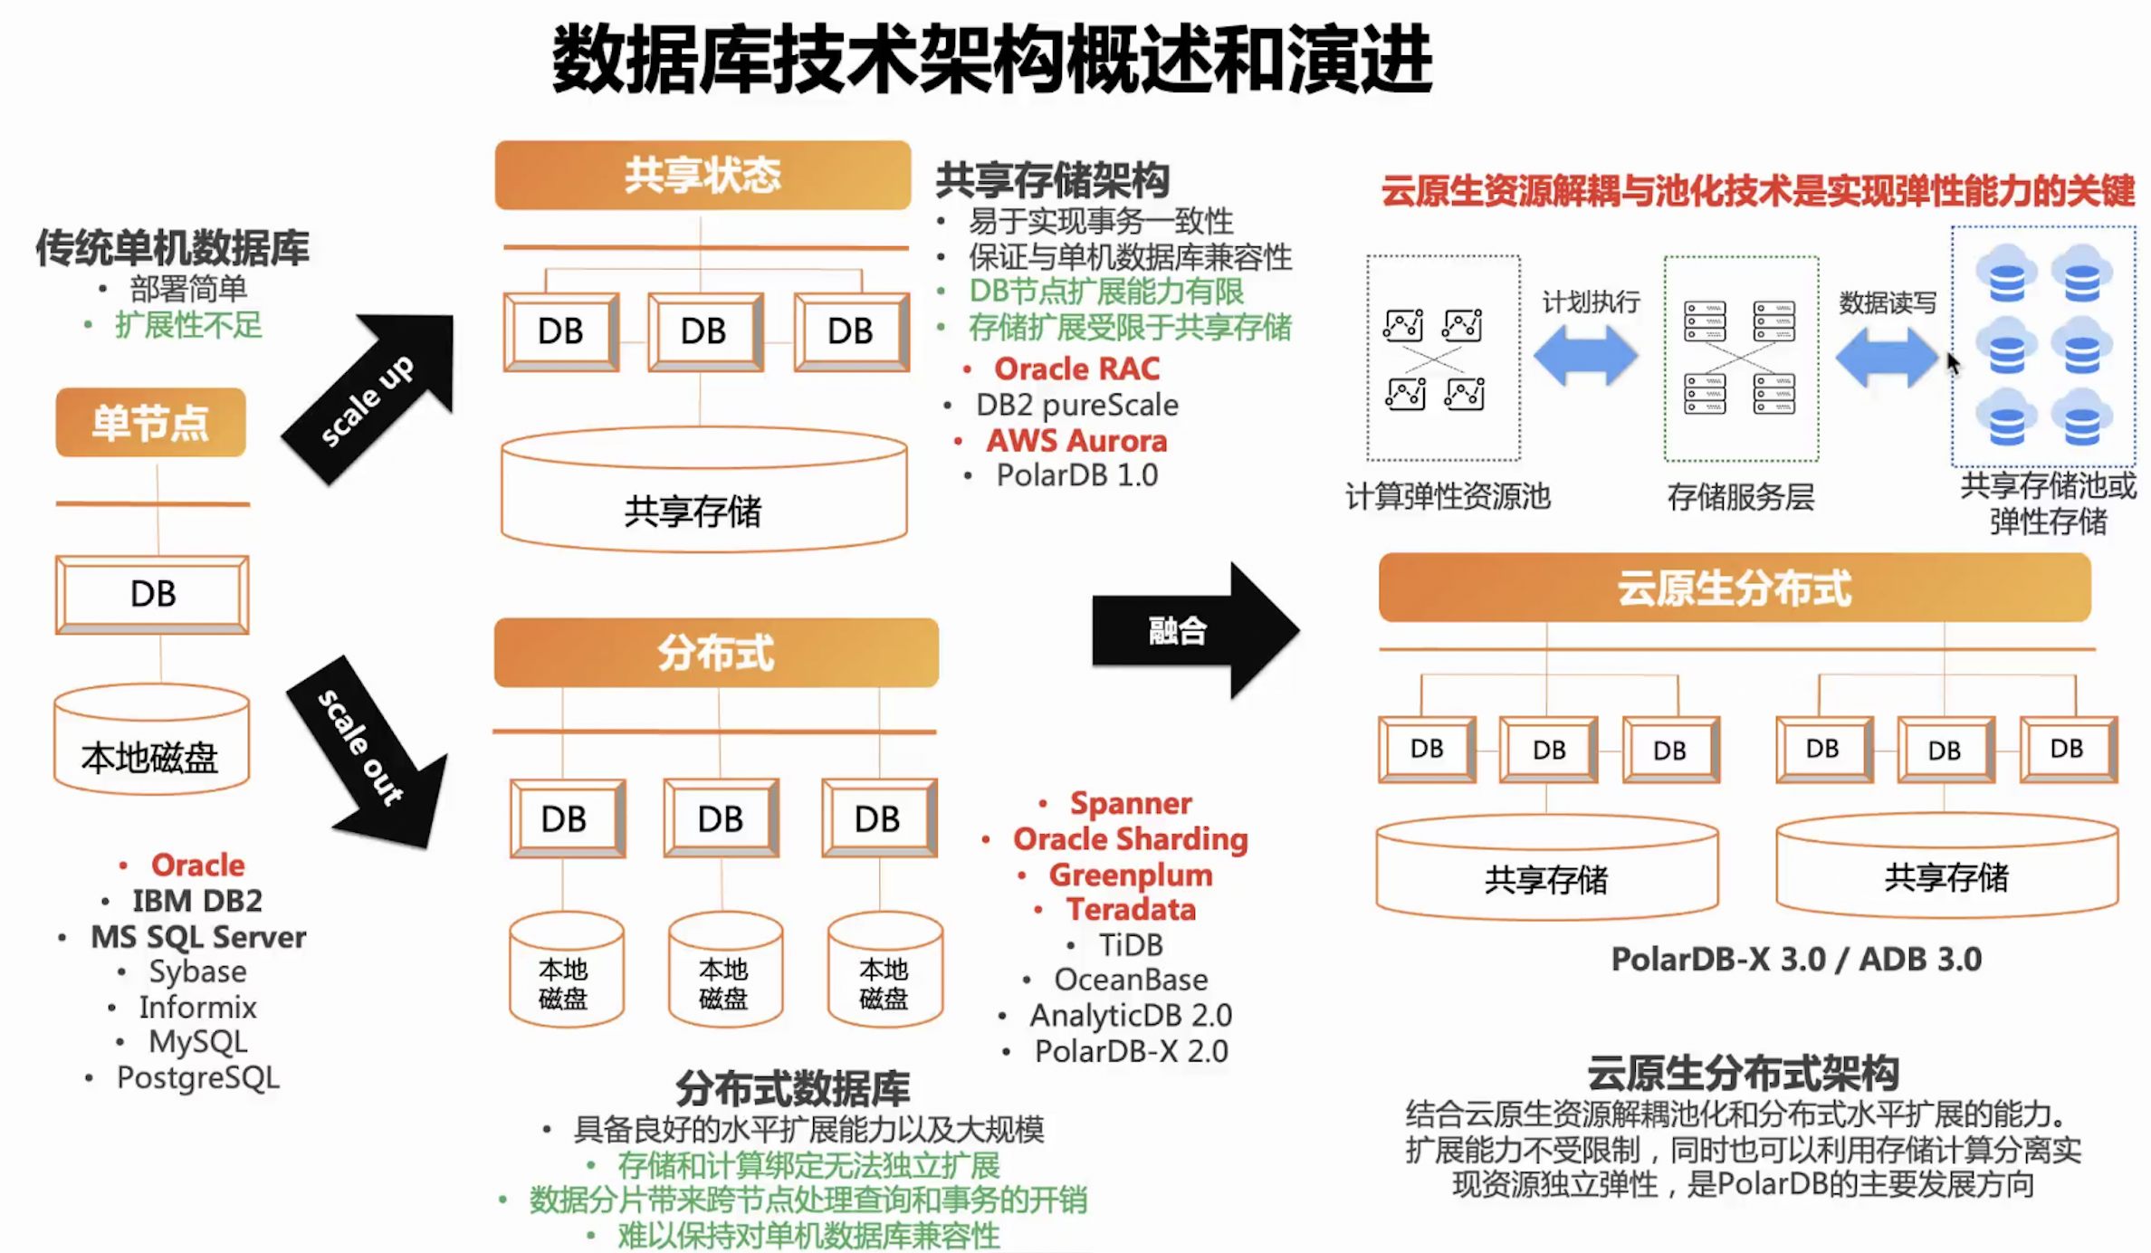
NoSQL数据库

Slide 6
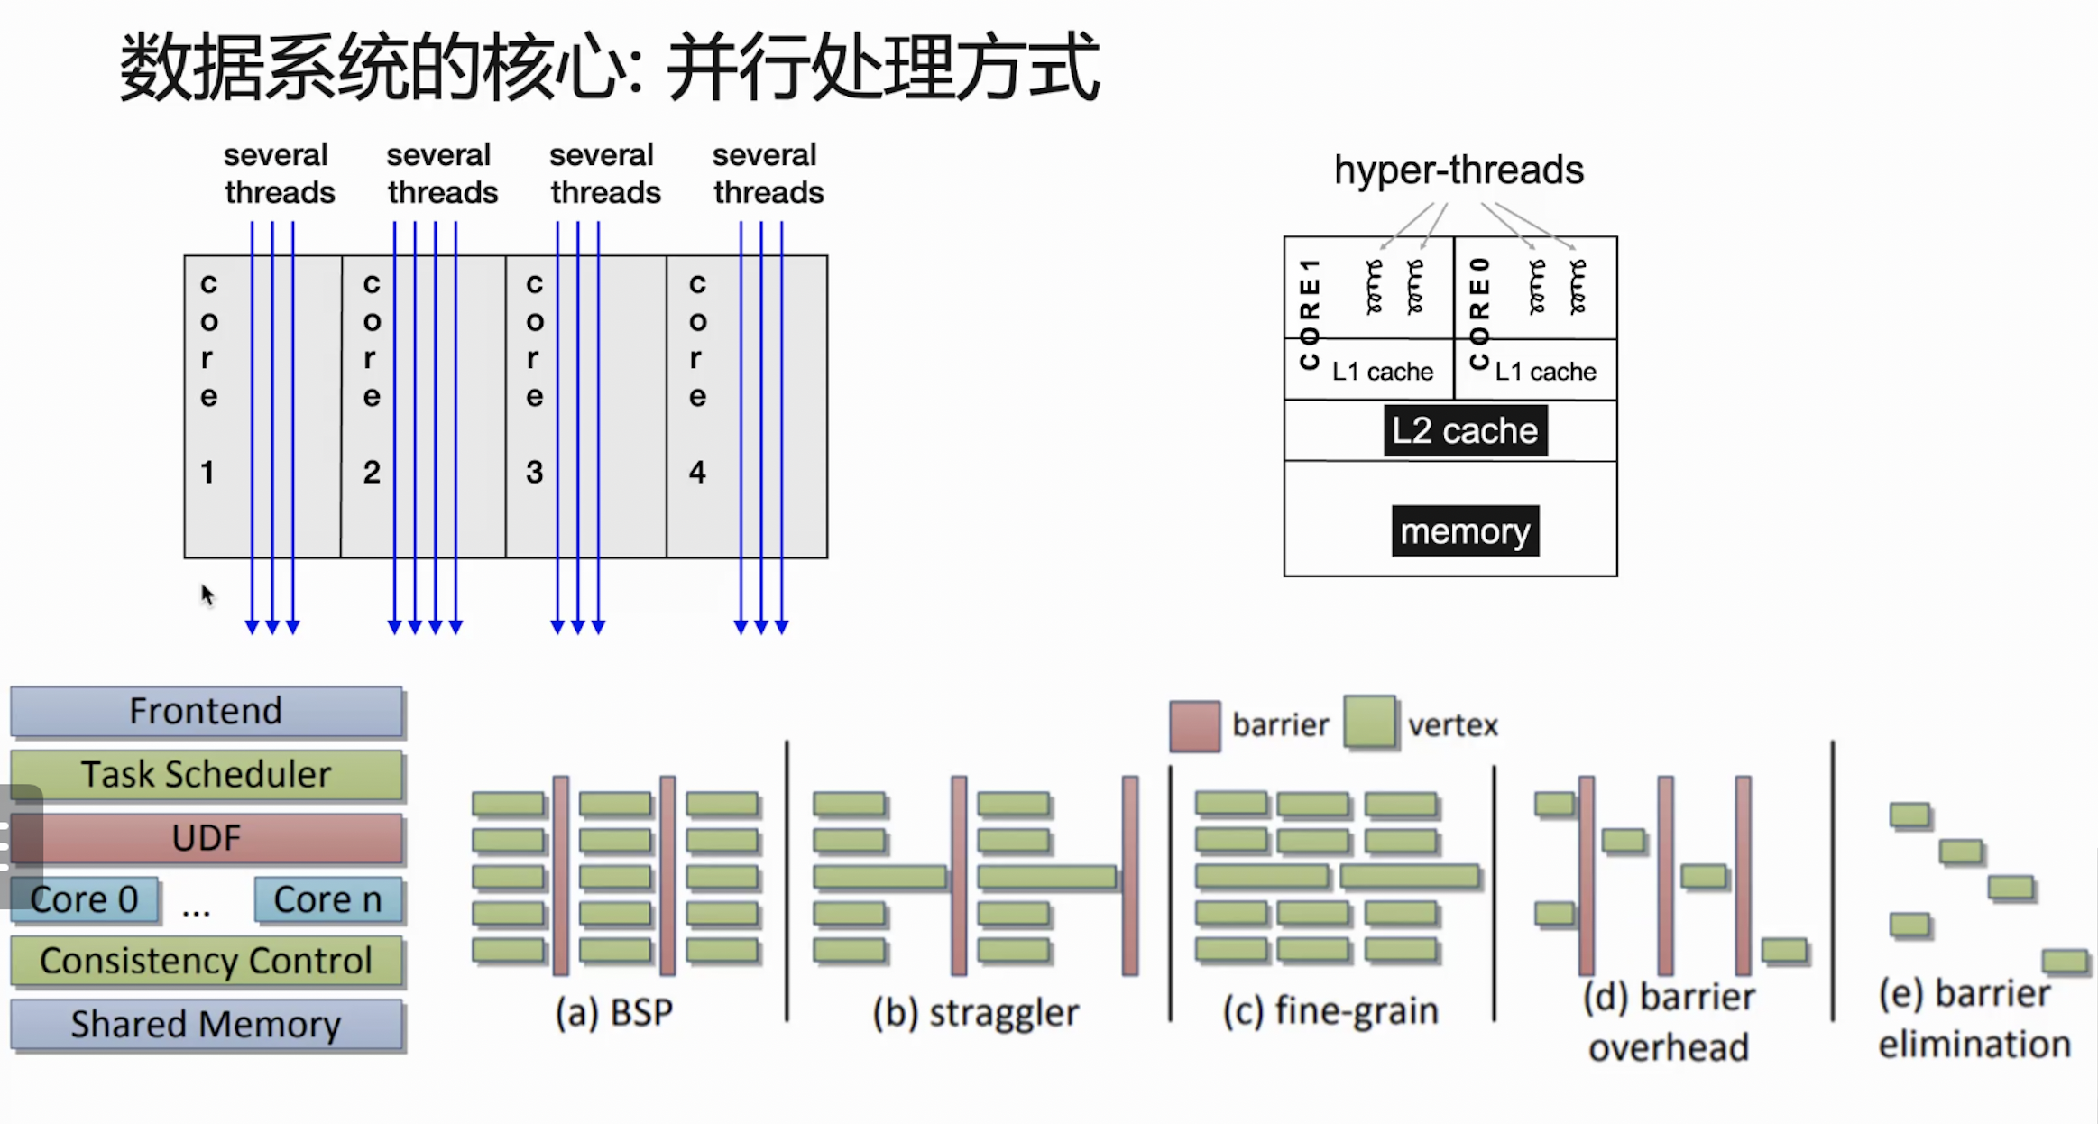
NoSQL数据库

Slide 7
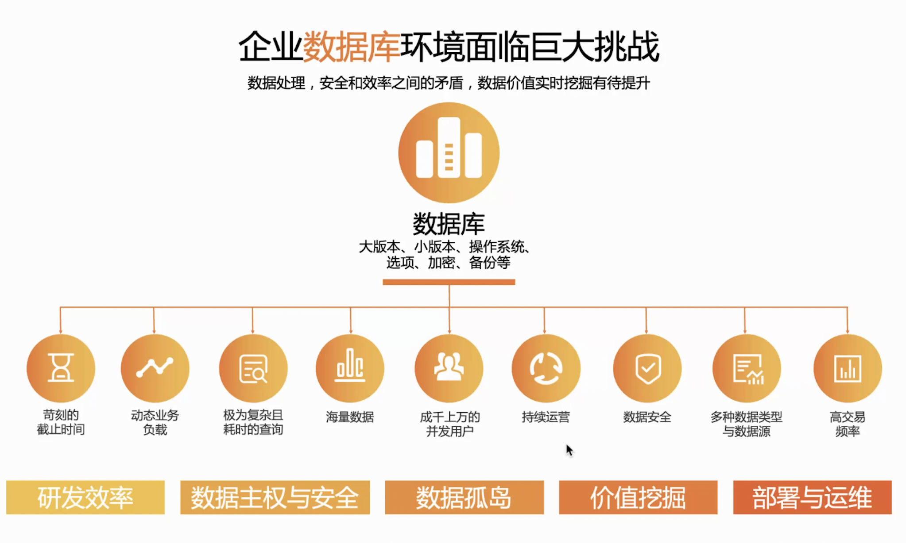
NoSQL数据库

Slide 8
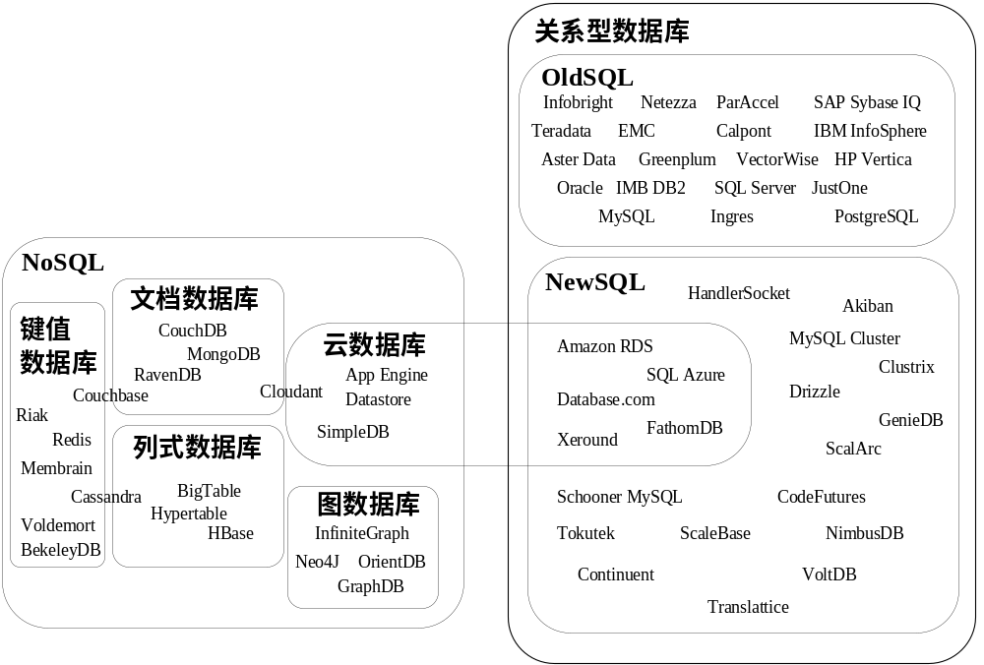
数据库新发展
NoSQL尚未成熟，NewSQL迅速登场：NewSQL 是对各种新的可扩展/高性能数据库的简称，这类数据库不仅具有NoSQL对海量数据的存储管理能力，还保持传统数据库支持ACID和SQL等特性。
关系数据库、NoSQL和NewSQL数据库产品分类图

Slide 9

NoSQL数据库
它是Not Only SQL的缩写
非关系型数据存储系统。
通常，NoSQL数据库具有以下几个特点：
（1）灵活的可扩展性
（2）灵活的数据模型
（3）与云计算和大数据紧密融合

Slide 10
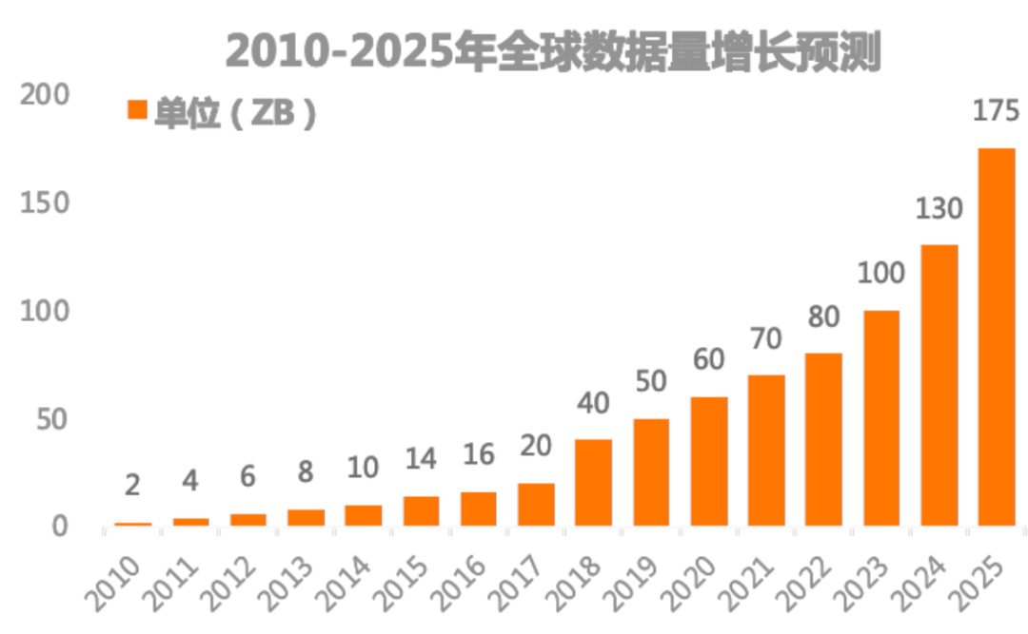
NoSQL产生的背景
传统的关系型数据库以及数据仓库在面对大数据的处理时显得越来越力不从心。因为关系数据库管理系统 (RDBMS)的设计从未考虑过能够处理日益增长且格式多变的数据，以及访问数据并进行分析的用户需求呈爆炸式增长的势头。它们一般都是固定的schema，缺乏对非结构化数据的支持，同时对数据分片存储、系统扩展性的支持也比较局限，系统的扩容过程也比较复杂。另外，许多传统的数据库方法是为长期的策略性分析而非实时决策构造的。在这样的背景下，NoSQL数据库就应运而生了。
图1 近几年全球数据量变化情况（单位ZB）

Slide 11
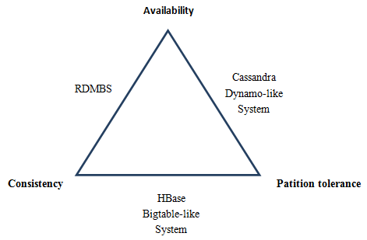
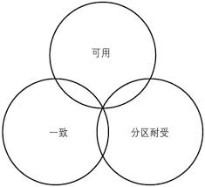
CAP理论
CAP理论核心思想：任何分布式系统，只可同时满足一致性、可用性和分区容错性其中的两点，不能三者兼顾。

Slide 12




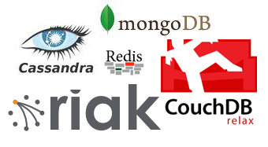
SQL vs NoSQL
SQL：
结构化存储，固定Schema
索引
标准化查询语言
ACID
扩展性弱
NoSQL：
Schema不固定，可以动态改变
没有固定查询语言
BASE （Basically Available， Soft State， Eventually Consistency）
最终一致性
可以扩展到很大规模
高容错性

Slide 13
NoSQL数据库特点
NoSQL数据库可以处理海量的数据
NoSQL数据库采用分布式的方式，系统的存储和处理能力，可以简单地通过增加机器来线性提升，因此可以存储和处理海量的数据；
NoSQL数据库可以运行在便宜的PC服务器集群上
PC集群扩充起来非常方便并且成本很低，避免了“sharding”操作的复杂性和成本，可以为企业应用节约很大一部分开销；
NoSQL数据库打破了性能瓶颈
通过NoSQL架构可以省去将Web或Java应用和数据转换成SQL友好格式的时间，执行速度变得更快，并且分布式的处理架构能够有效提升系统整体性能；
支持简单操作
RDBMS提供了无可比拟的功能集合，而且在数据完整性也发挥绝对稳定，但同时企业的具体需求可能没有那么多；
需要更多支持
NoSQL项目都是开源的，因此它们缺乏供应商提供的正式支持，这一点它们与大多数开源项目一样，不得不从社区中寻求支持；

Slide 14
NoSQL数据库优势
高扩展性
NoSQL数据库打破传统关系型数据库的范式约束，解放了数据的schema，使得数据之间彼此的约束性降低，加上分布式的部署环境，大大提升了NoSQL数据库的扩展性；
高可用性
NoSQL数据库通过采用分布式部署环境和冗余备份机制，使得在有处理节点发生宕机和数据丢失的情况下，能够快速自动恢复或者其他节点来替代故障节点，从而完成相应工作；
灵活的数据模型
NoSQL无需事先为要存储的数据建立字段，可以在需要时随意添加或修改，大大提高了数据模式的灵活性；
海量数据存储、处理，高性能
因为高扩展性和分布式部署的原因，系统的存储能力和处理能力，可以简单的通过不断添加机器和设备，来达到线性增加的目的，因此系统的性能也能够线性提升；

Slide 15
NoSQL数据库不足
不提供对SQL的支持
因为NoSQL不支持SQL这样的工业标准，将会对用户产生一定的学习和应用迁移成本；
支持的特性不够丰富
现有产品所提供的功能都比较有限，大多数NoSQL数据库都不支持事务，也不像MS SQL Server和Oracle那样能提供各种附加功能；
现有产品的不够成熟
大多数产品都还处于初创期，和关系型数据库几十年的完善不可同日而语；

Slide 16
NoSQL数据库分类
——按存储模型
类型 | 代表产品 | 特点
Key-Value存储 | Dynamo、Voldemort、MemcacheDB、Redis | 可以通过Key快速查询相应Value，不必考虑Value的存储格式。
列存储 | Bigtable、Hbase、Cassandra、Hypertable | 方便存储结构化和半结构化数据，方便做数据压缩，对针对某一列或某几列的查询具有I/O优势
文档存储 | SimpleDB、MongoDB、CouchDB | 一般用类似JSON的格式存储，存储的内容是文档型的，便于对某些字段建立索引，实现关系数据库的部分功能。
图存储 | Neo4j、Pregel、FlockDB | 图形关系的最佳存储，如果使用关系型数据库存储的话，性能低下，而且设计复杂。
对象存储 | Db4o、Versant | 通过类似面向对象语言的语法操作数据库，通过对象的方式存取数据。

Slide 17
NoSQL数据库性能对比
类型 | Performance | Scalability | Flexibility | Complexity | Functionality
Key-Value存储 | High | High | High | None | Variable(None)
列存储 | High | High | Moderate | Low | Minimal
文档存储 | High | Variable(High) | High | Low | Variable(Low)
图存储 | Variable | Variable | High | High | Graph theory
并行数据库 | Variable | Variable | Low | Moderate | Relational algebra

Slide 18
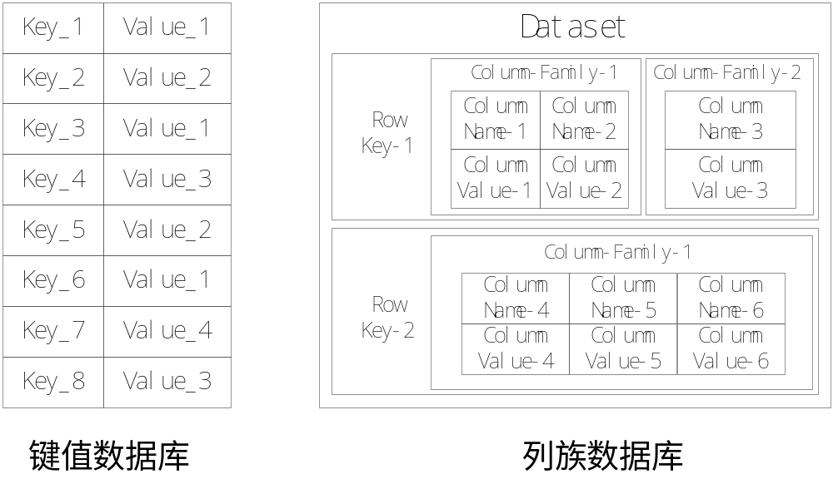
主要分类

Slide 19
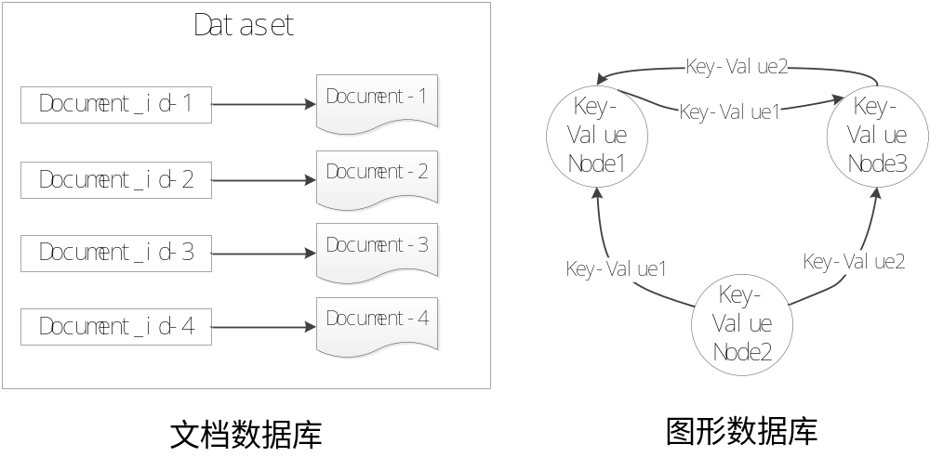
主要分类

Slide 20
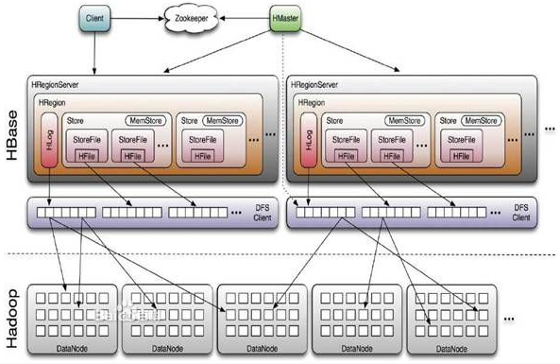
HBase
HBase是一个分布式的、面向列的开源数据库，该技术来源于Chang et al所撰写的Google论文“Bigtable：一个结构化数据的分布式存储系统”。就像Bigtable利用了Google文件系统（GFS）所提供的分布式数据存储一样，HBase在Hadoop之上提供了类似于Bigtable的能力。如果需要实时地随机读/写超大规模数据集，就可以使用HBase这一Hadoop应用。

Slide 21
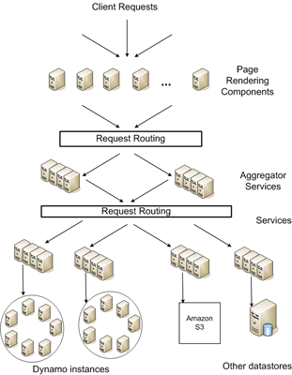
Amazon DynamoDB
Dynamo: Amazon's Highly Available Key-value Store
去中心化架构
一致性Hash
Replica副本技术
节点发现Gossip
写操作高可用/多版本
最终一致性
提示交接Hinted Handoff
三个关键参数N，R，W

Slide 22
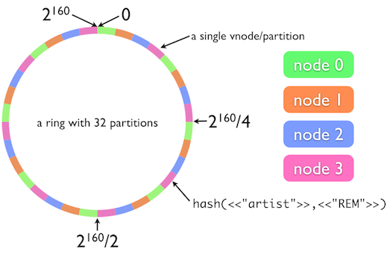
DynamoDB

Slide 23

Cassandra
Cassandra是一个混合型的非关系的数据库，类似于Google的BigTable。其主要功能比Dynamo更丰富，但支持度却不如文档存储MongoDB。Cassandra最初由Facebook开发，后转变成了开源项目，它是一个网络社交云计算方面理想的数据库。以Amazon专有的完全分布式的Dynamo为基础，结合了Google BigTable基于列族（Column Family）的数据模型，P2P去中心化的存储，很多方面都可以称之为Dynamo 2.0。

Slide 24
Cassandra架构与组成
Core Layer | Middle Layer | Top Layer
Messaging service Gossip Failure detection Cluster state Partitioner Replication | Commit log Memtable SSTable Indexes Compaction | Tombstones Hinted handoff Read repair Bootstrap Monitoring Admin tools

Slide 25
Cassandra特点
模式灵活
使用Cassandra，像文档存储，你不必提前决定记录中的字段。你可以在系统运行时随意的添加或移除字段。这是一个惊人的效率提升，特别是在大型部署上。
高可扩展性
Cassandra是纯粹意义上的水平扩展。为给集群添加更多容量，可以随时添加并指向另一台电脑。你不必重启任何进程，改变应用查询，或手动迁移任何数据。
多数据中心识别
可以调整节点布局来避免某一个数据中心故障，一个备用的数据中心将至少有每条记录的完全复制。

Slide 26
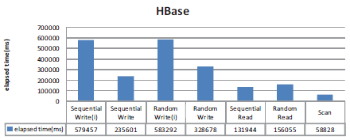
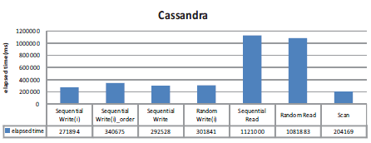
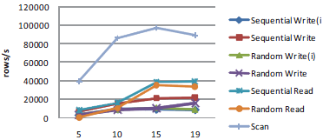
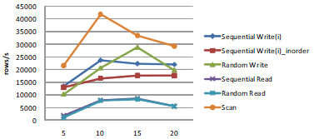
Hbase与Cassandra性能对比测试
中国人民大学所做的对比测试，测试数据量5GB。
图1 20个节点HBase的性能
图2 20个节点Cassandra的性能
图3 HBase的扩展性测试
图4 Cassandra的扩展性测试

Slide 27
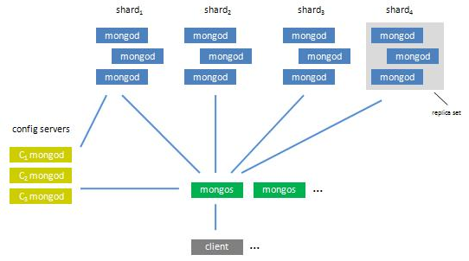
MongoDB
MongoDB是一个介于关系数据库和非关系数据库之间的产品，是非关系数据库当中功能最丰富，最像关系数据库的。
支持的数据结构非常松散，是类似json的bjson格式，因此可以存储比较复杂的数据类型。Mongo最大的特点是他支持的查询语言非常强大，其语法有点类似于面向对象的查询语言，几乎可以实现类似关系数据库单表查询的绝大部分功能，而且还支持对数据建立索引。
高性能、易部署、易使用，存储数据非常方便。
图5 MongoDB的典型部署架构

Slide 28
MongDB特性
  面向集合的存储：适合存储对象及形式的数据；
  动态查询：MongoDB支持丰富的查询表达式。查询指令使用JSON形式的标记，可轻易查询文档中内嵌的对象及数组；
  完整的索引支持：包括文档内嵌对象及数组。MongoDB的查询优化器会分析查询表达式，并生成一个高效的查询计划；
  查询监视：MongoDB包含一个监视工具用于分析数据库操作的性能；
  复制及自动故障转移：MongoDB数据库支持服务器之间的数据复制，支持主-从模式及服务器之间的相互复制。复制的主要目标是提供冗余及自动故障转移；
  高效的传统存储方式：支持二进制数据及大型对象（如照片或图片）。
  自动分片以支持云级别的伸缩性：自动分片功能支持水平的数据库集群，可动态添加额外的机器。

Slide 29

MongoDB案例
获2.3亿美金总投资
Foursquare, Craigslist, Metlife, Salesforce, Forbes
Craigslist, 全球大型分类广告网站
  20亿个文档，现在已经有50亿文档
  由100台MySQL集群整体迁移到MongoDB
  数据库模式改变
  集群扩容
  节点宕机

Slide 30

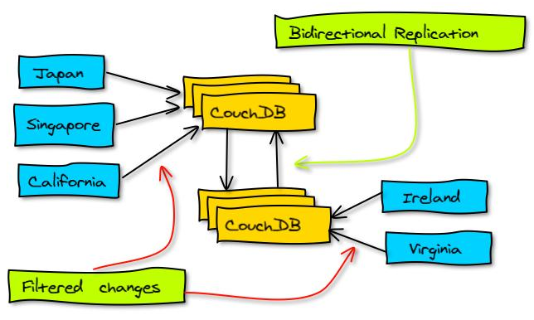
CouchDB
CouchDB是一个开源的面向文档的数据库管理系统，可以通过 RESTful JavaScript Object Notation (JSON) API 访问。术语 “Couch” 是 “Cluster Of Unreliable Commodity Hardware” 的首字母缩写，它反映了 CouchDB 的目标具有高度可伸缩性，提供了高可用性和高可靠性，即使运行在容易出现故障的硬件上也是如此。CouchDB 最初是用 C++ 编写的，但在 2008 年 4 月，这个项目转移到 Erlang OTP 平台进行容错测试。

Slide 31


Redis
Redis 是一个高性能的key-value数据库。和Memcached类似，它支持存储的value类型相对更多，包括string、list、set、zset和hashs，并且在此基础上，Redis支持各种不同方式的排序。与memcached一样，为了保证效率，数据都是缓存在内存中，而不同的是Redis会周期性的把更新的数据写入磁盘或者把修改操作写入追加的记录文件，并且在此基础上实现了master-slave同步。Redis的出现，很大程度补偿了memcached这类key/value存储的不足，在部分场合可以对关系数据库起到很好的补充作用。

Slide 32

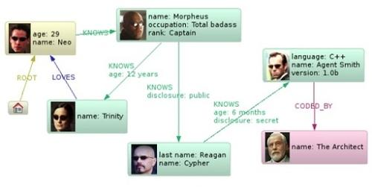
Neo4j
图数据库，面向对象的、灵活的网络结构
提供了大规模可扩展性，在一台机器上可以处理数十亿节点/关系/属性的图，可以扩展到多台机器并行运行
还提供了非常快的图算法、推荐系统和OLAP风格的分析

Slide 33
下一讲：
大数据实例分析

